Slide 1
TEMEL ELEKTRİK-ELEKTRONİK
BANDIRMA ONYEDİ EYLÜL
ÜNİVERSİTESİ
Bandırma Meslek Yüksekokulu
ÖĞR.GÖR.SEDAT ERSÖZ

Slide 2
BÖLÜM 2
AKIM, GERİLİM VE DİRENÇ

Slide 3
1. ATOM
Atom, bir maddenin özelliklerini taşıyan en küçük parçacıktır. Atom çekirdek ve çekirdek etrafında dönen elektronlardan oluşur. Atom çekirdeği içinde pozitif yüklü protonlar ve yüksüz nötronlar bulunurken yörüngede dönen elektronlar negatif yüklüdür. Dünyada bilinen 109 elementin her biri farklı atomlara sahiptir.

Slide 4
1. ATOM
Bir atomda elektron sayısı proton sayısına eşittir.
Elektron eksi (-) yüke, proton artı (+) yüke sahiptir. Nötronlar ise yüksüzdür.
Atomda valans elektronlar en dış yörüngede bulunan elektrondur.
Helyum Atomu

Slide 5
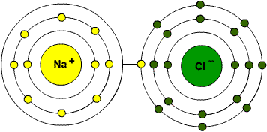
1. ATOM
Atomların son yörüngesinde valans elektronlar bulunur. Maddelere dışarıdan herhangi bir etki yapıldığında, örneğin dışarıdan enerji uygulandığında, ısıtıldığında veya sürtünme yoluyla valans elektronlar yörüngelerinden çıkartılabilir. Valans elektronlar yörüngelerinden çıktıktan sonra bir başka atomun son yörüngesine bağlanır. Böylelikle elektron akımı dolayısıyla elektrik akımı oluşturulur.
Elektron alışverişi

Slide 6
1. ATOM
Atomların son yörüngesindeki elektron sayıları elementlerin özelliklerini belirler. Elektrikte kullanılan maddeler de iletken madde, yalıtkan madde ve yarı iletken madde olarak isimlendirilir.

Slide 7
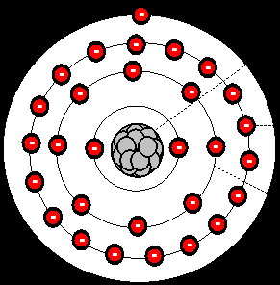
1. ATOM
İletken
Atomların dış (valans) yörüngelerindeki elektron sayısı dörtten az (1-2-3) olan elementlere iletken denir. Bu elementler elektrik akımını iyi iletirler. Tüm metaller iletkendir. İnsan vücudu iyi bir iletkendir.
Bakır elementinin elektron dağılımı

Slide 8
1. ATOM
Yalıtkan
Atomların dış yörüngelerindeki elektron sayısı 8 ve daha fazla olan tüm elementlere yalıtkan denir. Yalıtkan gereçler elektriği iletmez. Son yörüngelerindeki elektron sayısı 5,6,7 olan elementler ise bir noktaya kadar yalıtkandır. Yalıtkan cisimlerde serbest elektronlar yok denecek kadar azdır. Porselen, Plastik, Neon, Cam, kauçuk, pamuk, yağ ve hava yalıtkan maddelere örnek olarak verilebilir.
Neon elementinin elektron dağılımı

Slide 9
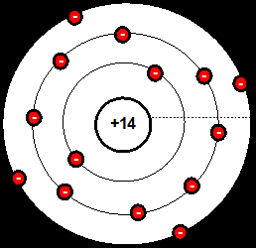
1. ATOM
Yarı İletken
Atomların dış yörüngelerindeki elektron sayısı 4 olan elementlere yarı iletken denir. Silisyum, germanyum gibi maddeler örnek olarak verilebilir.
Silisyum Atomu

Slide 10
2. AKIM
Elektron akımı, bir iletken maddede valans elektronların bir noktadan başka bir noktaya hareketidir. Başka bir ifadeyle akım, bir iletkendeki elektron akış oranıdır. Akımın sembolü I, birimi Amper (A) dir.
Bir Amper: Bir iletkenin kesitinden bir saniyede 6,25.1018 elektron (1C) geçiyorsa bu akımın şiddeti bir amperdir.

Slide 11
2. AKIM
Bir elektrik akımı, elektron diye tabir edilen çok küçük parçacıkların tel veya elektronik eleman içinden akmasıdır. Elektrik akımı suyun boru içinden veya radyatör içinden akmasına benzetilebilir. Çünkü su bir pompa tarafından boru içinden iteklenmektedir, elektrik akımı da bir batarya tarafından tel içinden iteklenmektedir. Sıcak su ısıtıcı radyatörde kullanılır. Elektrik akımı da ısıtma işlemi yapar, lambaların aydınlatmasını sağlar, zillerin çalınmasını sağlar ve bunun gibi bir çok işlem...
Elektrik Akımı

Slide 12
3. ELEKTRİK YÜKÜ
Elektronların yada protonların oluşturduğu elektriksel yükün büyüklüğüdür. Elektronların yük miktarı ile protonların yük miktarı aynıdır. Ancak işaretleri farklıdır. Elektronlar negatif yüklüyken protonlar pozitif yüklüdür. Elektrik yükünün sembolü Q ve birimi ise Coulomb (C) dur.
1 Elektronun yükü = 1,6 x 10⁻¹⁹ coulomb
1 Coulomb = 6,25.10¹⁸ elektron

Slide 13
3. ELEKTRİK YÜKÜ
ÖRNEK-1:
93.8x10¹⁶ tane elektronun yükü ne kadardır.
ÇÖZÜM:

Slide 14
3. ELEKTRİK YÜKÜ
Yükleri aynı olan maddeler birbirlerini iterken yükleri farklı olan maddeler birbirlerini çekecektir. Yani iki artı yük birbirini iterken artı ve eksi yük birbirini çekecektir.

Slide 15
3. ELEKTRİK YÜKÜ
Akım ile yük arasında doğru orantılı bir ilişki vardır. Yük arttıkça akım da artar
I : Akım şiddeti (Amper)
Q : Yük miktarı (Coulomb)
t : Zaman (saniye)

Slide 16
3. ELEKTRİK YÜKÜ
ÖRNEK-2:
Bir iletken telden 10 Coulombluk bir yük 2 saniye boyunca geçerse iletkenden akan akımın şiddeti nedir?
ÇÖZÜM:
Burada Q = 10C, t = 2 sn olduğuna göre

Slide 17
4. GERİLİM
Belli bir miktar yükü bir noktadan başka bir noktaya hareket ettirmek için gerekli olan potansiyel farkına gerilim (voltaj) denir. Gerilim V, E, U ile gösterilebilir. Birimi Volt’tur ve V ile gösterilir. Bakır gibi iletken bir maddede serbest elektronlar rastgele hareket ederler. Belli bir yönleri yoktur. Akım oluşturmak için serbest elektronların belli bir yönde hareket etmesi gerekir. Bunun için bir kaynaktan enerji uygulamak gerekir.
Bir Volt: Bir noktadan başka bir noktaya bir coulomb’luk yükü hareket ettirmek için bir joule’lik enerji kullanıldığı zaman, iki nokta arasındaki potansiyel farkı miktarı bir volttur.
V : Gerilim (Volt)
Q: Yük miktarı (Coulomb)
W: Enerji (Joule)

Slide 18
4. GERİLİM
ÖRNEK-3:
40 Coulomb’luk bir yükü bir iletken içinden hareket ettirmek için 200 joule’lik enerji kullanılırsa iletken uçlarındaki gerilim ne kadardır?
ÇÖZÜM:
V : ?
Q : 40 C
W: 200 Joule

Slide 19
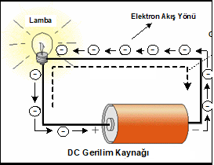
3. GERİLİM
DC Gerilim Kaynağı
DC Gerilim Kaynağı, DC gerilim sağlayan enerji kaynağıdır. Şekilden de görüleceği üzere gerilim kaynağının pozitif ve negatif olmak üzere iki ucu vardır. Negatif ucu elektron sağlamaktadır ve elektronları iteklemektedir. Elektronlar iletken tel ve lambadan geçerek pozitif uca hareket etmektedirler. Yani negatif uç elektronları iterken pozitif uç kendine çekmektedir.
DC Gerilim Kaynağının kullanılması

Slide 20
5. DİRENÇ
Akıma karşı gösterilen zorluğa direnç denir. Elektrik devrelerinde akım kontrol etmek için veya sınırlandırmak için kullanılır. Direnç R ile gösterilir.
Birimi ohm’dur. Ohm, Ω sembolü ile de yazılır.
Bir Ohm: Bir maddeye 1 voltluk gerilim uygulandığında 1 amperlik akım
geçiyorsa direnç değeri bir ohm’dur.
İletkenlik: Akıma karşı gösterilen kolaylığı gösterir. Başka bir deyişle direncin tersidir. Sembolü G’dir. Birimi siemens (S)’dir. G = 1 / R ile bulunur.

Slide 21
5. DİRENÇ
DİRENÇ ELEMANI (DİRENÇLER)
Direnç özelliği gösteren pasif devre elemanlarına da direnç ismi verilir. Dirençler akım sınırlamak için, gerilim bölmek için veya ısı üretmek için kullanılır. Yaygın olarak kullanılan çok sayıda direnç çeşidi vardır. Genellikle iki ana kategoriye ayrılırlar. Sabit dirençler ve ayarlanabilir dirençler.

Slide 22
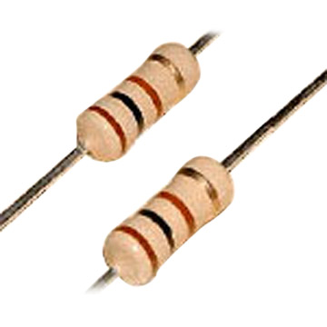
5. DİRENÇ
Sabit Dirençler:
Direnç değeri sabit olan ve çok yaygın olarak kullanılan dirençlerdir. Sabit dirençler değişik metod ve materyallerden yapılırlar. Karbon-Birleşimli direnç en yaygın kullanılan sabit direnç çeşididir. Çip dirençler de günümüzde çok yaygın bir şekilde kullanılan sabit dirençlerdendir. Diğer sabit dirençler ise karbon-film dirençler, metal-film dirençler, metal-oksit film dirençler vs… dir.
Karbon-Birleşimli Direnç
Çip Direnç
Metal-Film Direnç

Slide 23
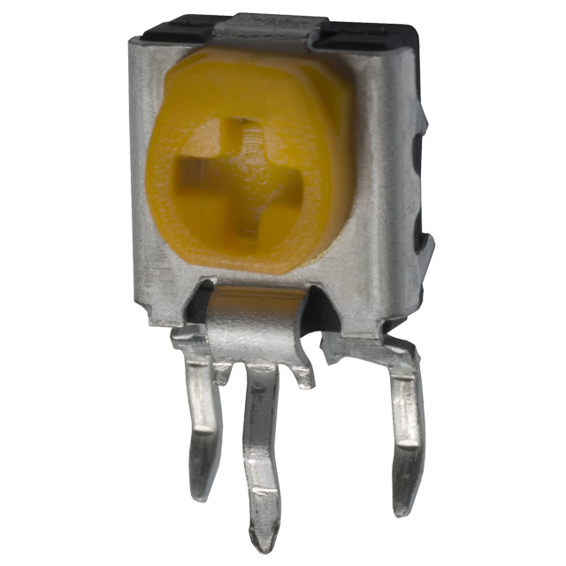
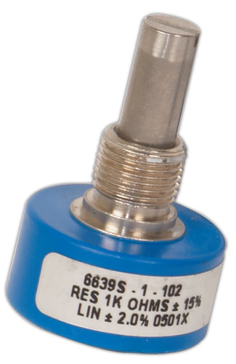
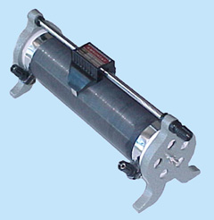
5. DİRENÇ
Ayarlanabilir Dirençler:
Direnç değeri manuel veya otomatik olarak değiştirilebilen dirençlerdir. İki temel kullanım amacı vardır. Gerilim bölmek ve akımı kontrol etmek. Manuel olarak ayarlanabilir dirençler trimpotlar, potansiyometreler ve reostalardır.
Trimpot
Potansiyometre
Reosta

Slide 24
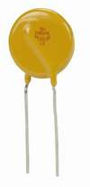
5. DİRENÇ
Otomatik Ayarlanabilir Dirençler:
Termistörler (PTC, NTC) sıcaklığın etkisiyle değeri değişen, LDR ışığın etkisiyle değeri değişen, VDR ise üzerine uygulanan gerilimin büyüklüğü ile değeri değişen ve otomatik olarak ayarlanabilen dirençler kategorisine giren dirençlerdir.
Termistör
LDR
VDR

Slide 25
5. DİRENÇ
DİRENÇ RENK KODLARI
Genellikle sabit dirençlerin değerleri üzerlerindeki renkler yardımıyla belli olur. Dirençlerin üzerindeki renklerin her birinin bir anlamı vardır.

Slide 26
5. DİRENÇ
RENKLER | PRATİK | SAYI DEĞERİ
Siyah | Siyah | 0
Kahverengi | Kadın | 1
Kırmızı | Kırmızıyı | 2
Portakal | Pek | 3
Sarı | Sever | 4
Yeşil | Yeni | 5
Mavi | Mahalleyi | 6
Mor | Motorla | 7
Gri | Gezen | 8
Beyaz | Bilir | 9
Altın |  | 0,1
Gümüş |  | 0,01
RENK | TOLERANS
Mor | % 0,1
Mavi | % 0,25
Yeşil | % 0,5
Kahverengi | % 1
Kırmızı | % 2
Altın | % 5
Gümüş | % 10
Renksiz | % 20
Renklerin tolerans değerleri
Renklerin sayı değerleri

Slide 27
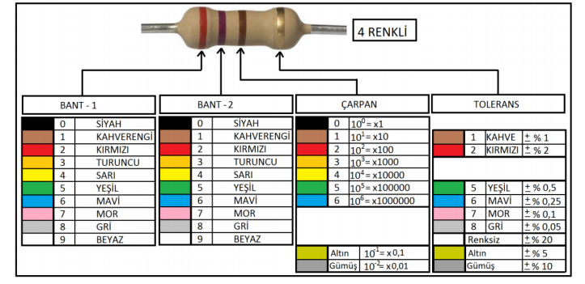
5. DİRENÇ
Dört Renkli Dirençler:

Slide 28
5. DİRENÇ
Dört Renkli Dirençler:
Örnek 1: Şekilde verilen direnci kaç ohmdur?
Çözüm:

Slide 29
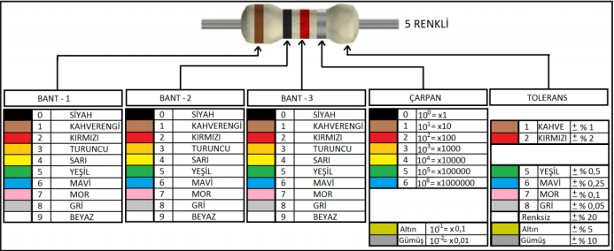
5. DİRENÇ
Beş Renkli Dirençler:

Slide 30
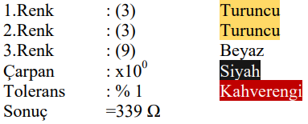
5. DİRENÇ
Beş Renkli Dirençler:
Örnek 2: Şekilde verilen direnci kaç ohmdur?
Çözüm:

Slide 31
5. DİRENÇ
Sayısal Direnç Değerleri:
470Ω 5KΩ 33Ω 4,7MΩ 5,6Ω
47Ω 5,6KΩ 330Ω 47MΩ 2,2K

Slide 32
5. DİRENÇ
DİRENCİN GÜCÜ
Dirençler devrede kullanılırken üzerinden akım geçmekte, bu esnada da direnç üzerinde gerilim düşümü meydana gelmektedir. Direncin bozulmaması için içinden geçen akıma dayanabilmesi veya yeterli güçte olması gerekir. Aksi takdirde direnç, içinden geçen akımın şiddetine dayanamayarak bozulur. Dirençlerin bu duruma düşmemesi için dirençler değişik güçlerde yapılır.

Slide 33
ÖZET
Bu derste elektriğin temelini oluşturan atom, akım, gerilim ve direnç üzerine durulmuştur. Elektrik akımının oluşması için bir devreye gerilim uygulamak gerekir. O devredeki direnç ise o devreden geçecek akımın boyutunu tayin edecektir.

